Slide 1

Генератор паролей
СЕГРИС ИИТ
Максим Сергеевич Попов
эксперт в области информационной безопасности
27 июня 2018
Notes:
Название проги

Slide 2
Актуальность
Признание
Социальная
принадлежность
Безопасность
Еда, сон, жильё
Само-
актуализация
Поставленная
задача
https://ru.wikipedia.org/wiki/Пирамида_потребностей_по_Маслоу

Slide 3

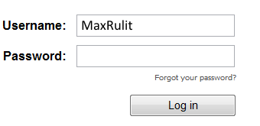
От ключа к паролю

Slide 4

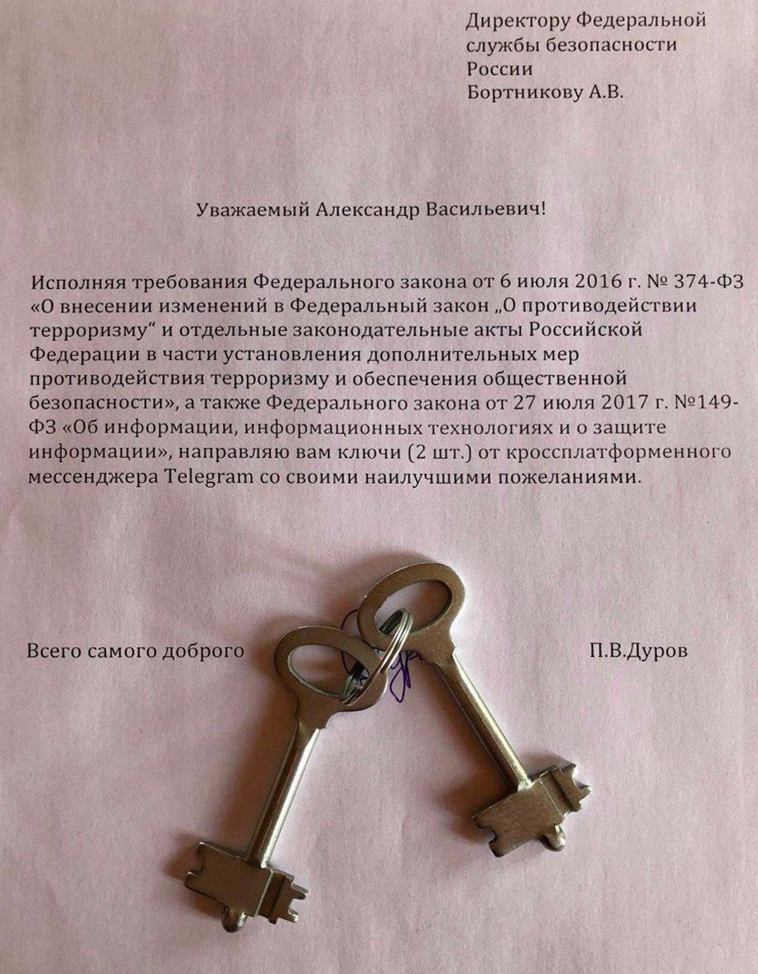

Slide 5
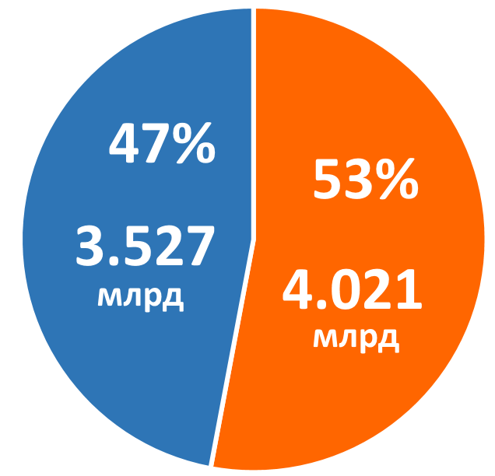
Интернет в цифрах (2017г.)
Пользователи
интернета
Ещё размышляют :)
https://www.internetworldstats.com/

Slide 6
Доступ к Интернет-трафику
?
?

Slide 7
Доступ к Интернет-трафику
Открытый
Закрытый

Slide 8
Закрытый трафик

Slide 9
Закрытый трафик
????????

Slide 10
Сложность пароля
123
qwerty
PASSWORD
Gv7~;wf7f3b
Геометрия раскладки (qwerty, 123)
Наличие смысловой нагрузки (PASSWORD)
Единообразие вида символов (123, qwerty, PASSWORD)

Slide 11
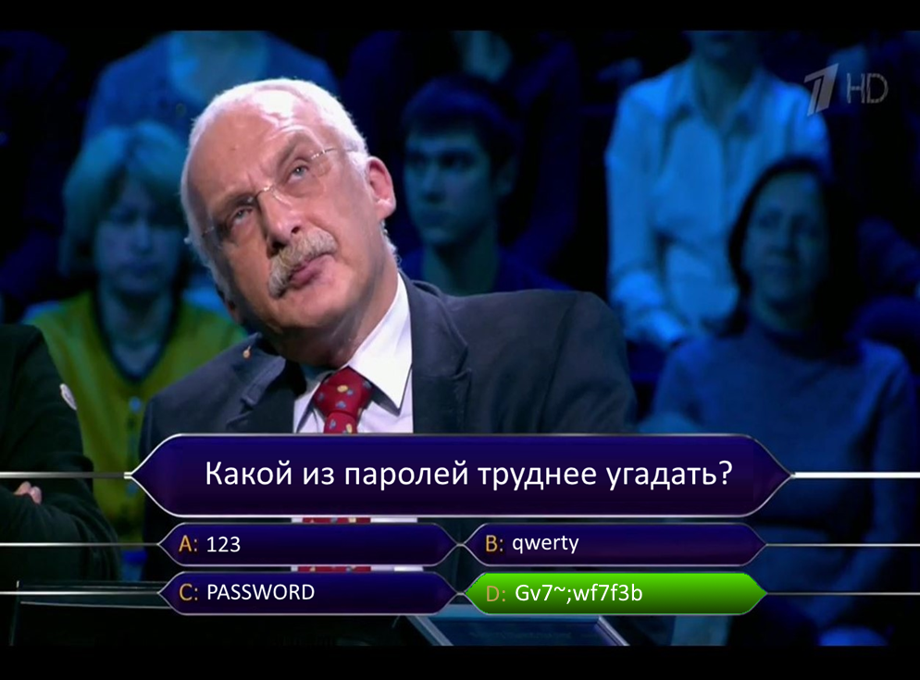

Slide 12
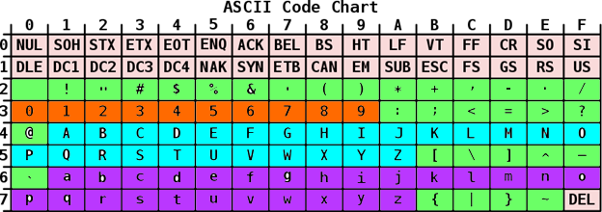
Группы символов

Slide 13
Сложность пароля
Длина алфавита | Длина пароля
 | 4 | 5 | 6 | 7 | 8
26 | 4,6E+05 | 1,2E+07 | 3,1E+08 | 8,0E+09 | 2,1E+11
52 | 7,3E+06 | 3,8E+08 | 2,0E+10 | 1,0E+12 | 5,3E+13
62 | 1,5E+07 | 9,2E+08 | 5,7E+10 | 3,5E+12 | 2,2E+14
75 | 3,2E+07 | 2,4E+09 | 1,8E+11 | 1,3E+13 | 1,0E+15

Slide 14
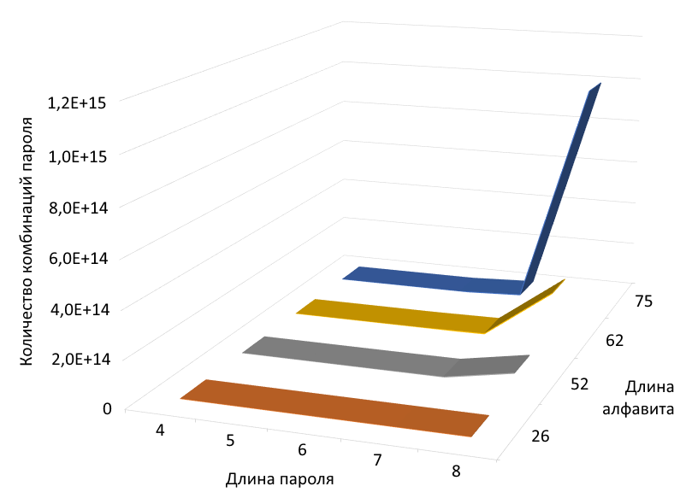
Сложность пароля

Slide 15
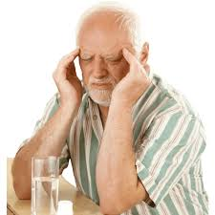
СЛИШКОМПРОСТО
БУКОВКИ
+
ЦИФЕРКИ
БАЯН

Slide 16
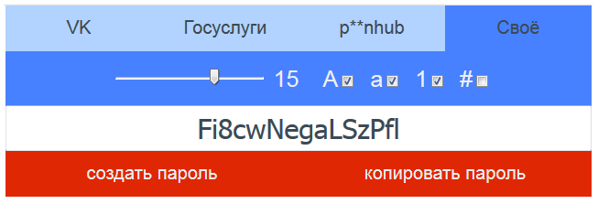

????????

Slide 17
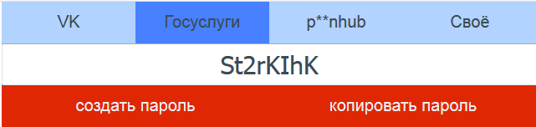

Slide 19
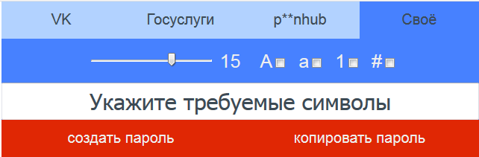
Бонус

Slide 20
Будущее проекта
Плагин для браузера
Телефонное приложение
Легкозапоминаемые пароли
Легкочитаемые пароли
Пароли-приколы
Издание книги «Пароль на все случаи жизни»

Slide 21
СП*СИБ* ЗА В**МАН*Е
Тестируй меня: bit.ly/2tAKShq

